Slide 1
Η Στρατηγική της Ολοκληρωμένης Χωρικής Επένδυσης για τη Βιώσιμη Αστική Ανάπτυξη στο Νότιο Τομέα της Αττικής
ΣυΔΝΑ
Δήμοι Καλλιθέας, Παλαιού Φαλήρου, Αλίμου
«Η μουσική και η ιστορία των δρόμων»
5^{η} Επιτροπή Παρακολούθησης
ΕΠ ΠΕΠ Αττικής 2014 – 2020
Παρουσίαση
της προόδου υλοποίησης μέχρι 31/05/2019
και της πρόβλεψης μέχρι 31/12/2019
Κουγιούφας Στέλιος
Αν. Προϊστάμενος Διεύθυνσης
Ενδιάμεσου Φορέα Διαχείρισης (ΕΦΔ) του Συνδέσμου Δήμων Νότιας Αττικής
Με τη συγχρηματοδότηση
της Ελλάδας και της Ευρωπαϊκής Ένωσης

Slide 2
Όραμα και Άξονες Στρατηγικής ΟΧΕ/ ΒΑΑ
Με τη συγχρηματοδότηση
της Ελλάδας και της Ευρωπαϊκής Ένωσης
ΠΛΑΙΣΙΟ ΣΤΡΑΤΗΓΙΚΗΣ ΓΙΑ ΤΗΝ ΕΝΙΣΧΥΣΗ ΤΟΥ ΜΗΤΡΟΠΟΛΙΤΙΚΟΥ ΡΟΛΟΥ ΚΑΙ ΤΗΝ ΔΙΑΧΥΣΗ ΩΦΕΛΕΙΩΝ
ΑΞΟΝΕΣ ΣΤΡΑΤΗΓΙΚΗΣ ΚΑΙ ΘΕΜΑΤΙΚΟΙ ΣΤΟΧΟΙ ΒΑΑ / ΟΧΕ 2014 – 2020
ΟΡΑΜΑ
Το όραμα για την περιοχή ΟΧΕ / ΒΑΑ των 3 Δήμων, είναι η ανάπτυξη δικτύου τουρισμού - πολιτισμού, αξιοποιώντας ευκαιρίες ανάπτυξης από την λειτουργία του ΚΠΙΣΝ.
Ένα «ταξίδι στο χώρο και στον χρόνο, μέσα από εικόνες, ήχους και γεύσεις», που αναμιγνύονται, αναδυόμενες μέσα από τις ιστορικές διαδρομές των 3 τόπων : «αρχαιολογικοί χώροι και γεύσεις της θάλασσας, αρχιτεκτονική του μεσοπολέμου, γεύσεις και μουσικές των Κωνσταντινουπολιτών, προσφυγικά, αναγνωρίσιμες γεύσεις και κουζίνες διαφόρων γενιών προσφύγων, μνήμες από τα ρεμπέτικα στις Τζιτζιφιές, που σήμερα φιλοξενούν την Εθνική Λυρική Σκηνή».
ΑΣ1 «Αναζωογόνηση και εξειδίκευση της οικονομικής λειτουργίας»
η βιώσιμη σε όρους οικονομικούς και περιβαλλοντικούς, εξειδίκευση και ενίσχυση της τοπικής οικονομίας, στον τουρισμό – πολιτισμό
η δημιουργία ενιαίου δικτύου πολιτιστικών τουριστικών διαδρομών καινοτόμων ως προς το περιβάλλον, το κλίμα και την βιώσιμη κινητικότητα
ΑΣ2 «Ενίσχυση πολιτιστικής ταυτότητας και ανάδειξη – προστασία περιβάλλοντος»
ΑΣ3 «Προώθηση επιχειρηματικότητας και απασχόλησης»
η ενίσχυση του ανθρώπινου δυναμικού και η προώθηση της επιχειρηματικότητας και της απασχόλησης

Slide 3
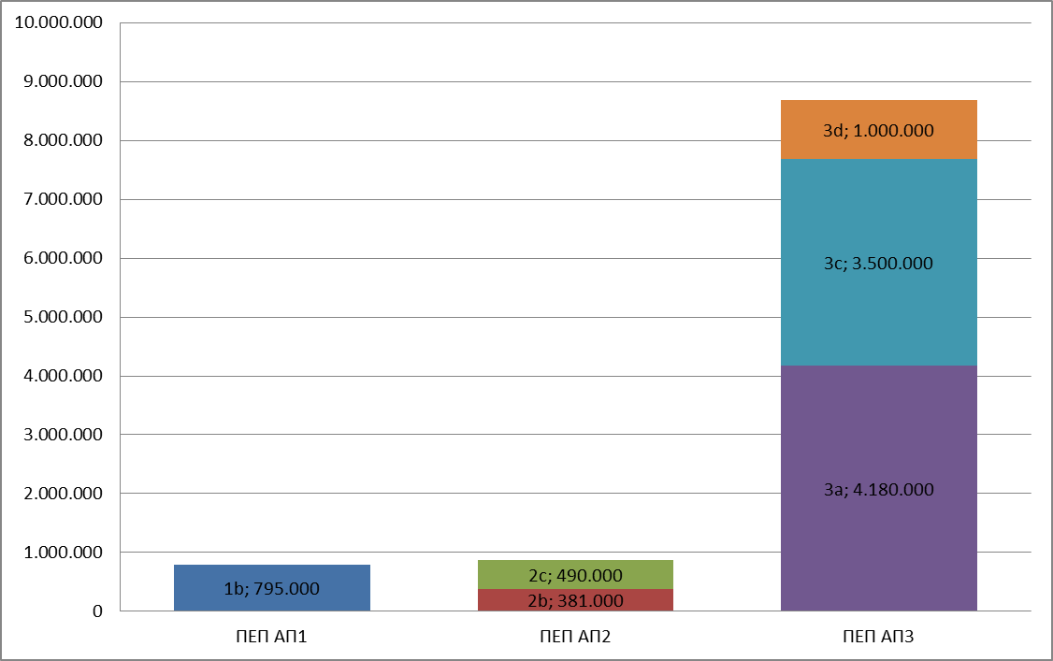
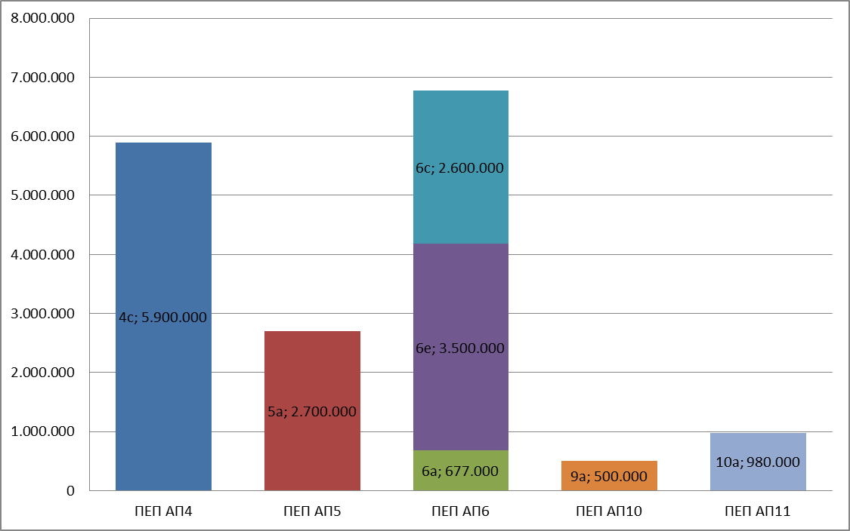
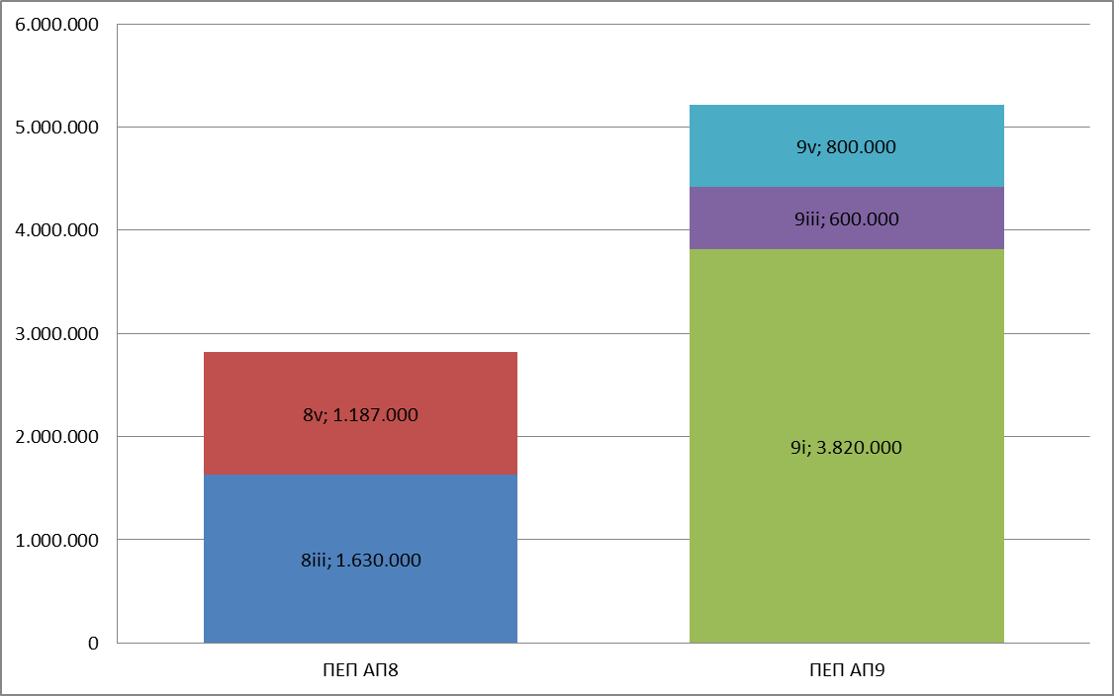
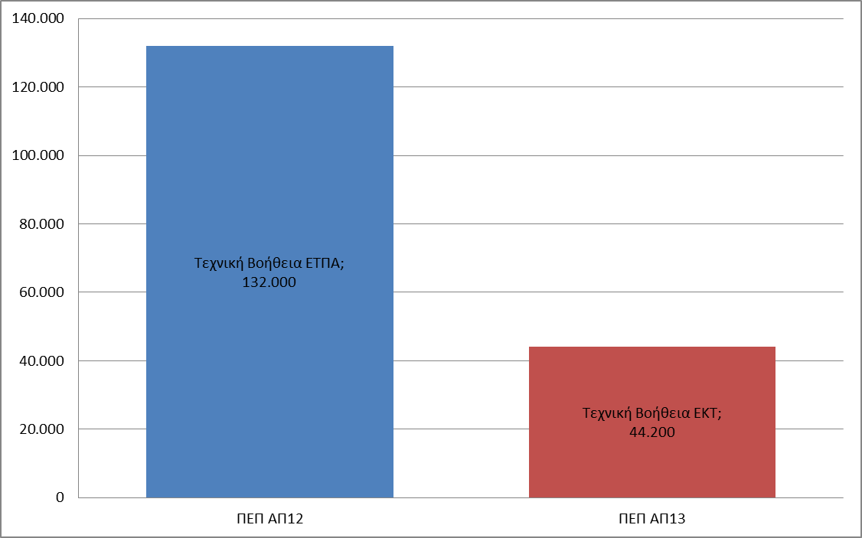
ΑΣ1 «Αναζωογόνηση και εξειδίκευση της οικονομικής λειτουργίας»
Με τη συγχρηματοδότηση
της Ελλάδας και της Ευρωπαϊκής Ένωσης
ΔΔ ΑΣ1 : 10.346.000 €
ΑΣ2 «Ενίσχυση πολιτιστικής ταυτότητας και ανάδειξη – προστασία περιβάλλοντος»
6 Επενδυτικές Προτεραιότητες /
7 Δράσεις
ΔΔ ΑΣ2 : 16.857.000 €
7 Επενδυτικές Προτεραιότητες/
9 Δράσεις
ΑΣ3 «Προώθηση επιχειρηματικότητας και απασχόλησης»
Τεχνική Βοήθεια
ΔΔ ΑΣ3 : 8.037.000 €
ΔΔ ΤΒ : 176.200 €
5 Επενδυτικές Προτεραιότητες/
5 Δράσεις
Συσχέτιση Αξόνων Στρατηγικής ΟΧΕ/ ΒΑΑ με τους Άξονες Προτεραιότητας και τις Επενδυτικές Προτεραιότητες του ΠΕΠ Αττικής 2014 - 2020

Slide 4
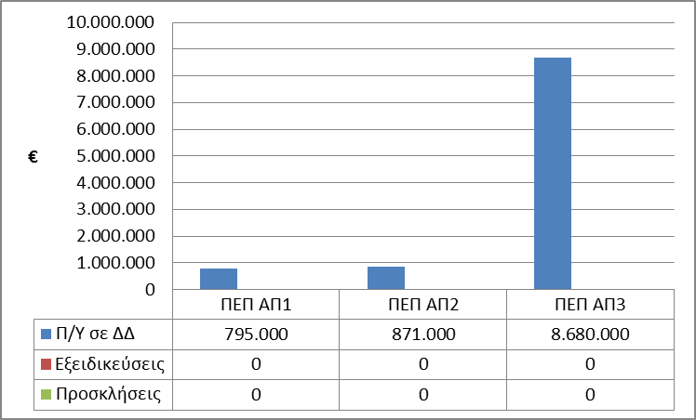
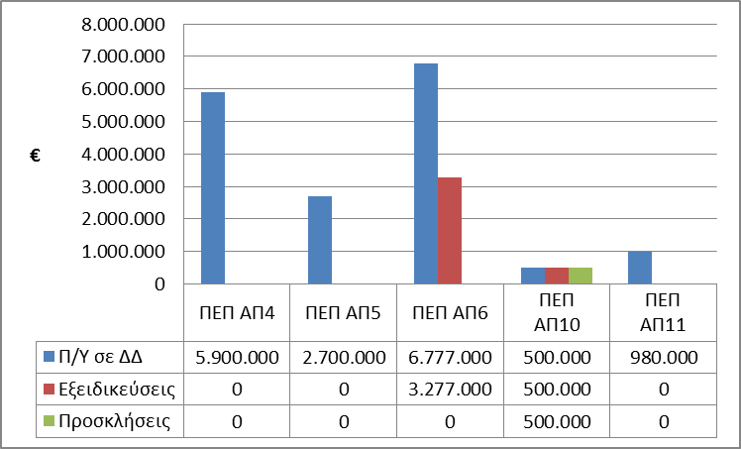
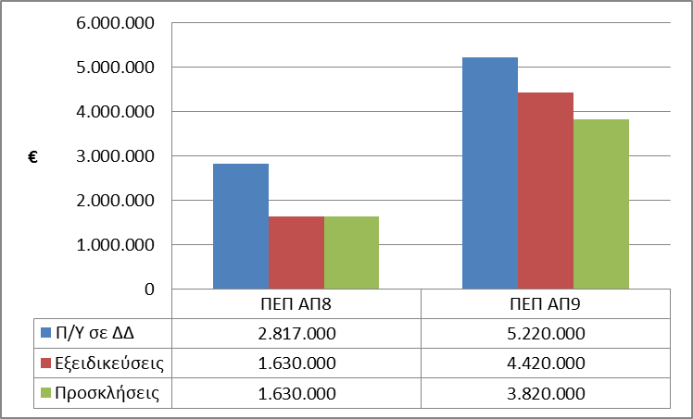
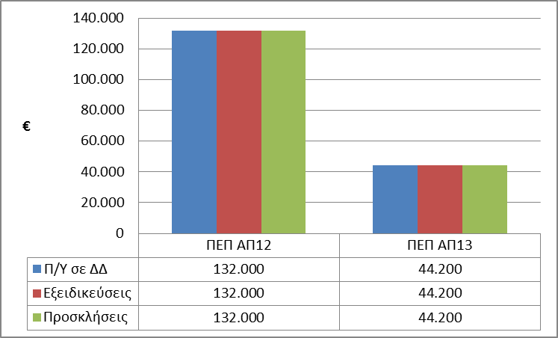
Με τη συγχρηματοδότηση
της Ελλάδας και της Ευρωπαϊκής Ένωσης
ΑΣ1 «Αναζωογόνηση και εξειδίκευση της οικονομικής λειτουργίας»
ΑΣ2 «Ενίσχυση πολιτιστικής ταυτότητας και ανάδειξη – προστασία περιβάλλοντος»
ΑΣ3 «Προώθηση επιχειρηματικότητας και απασχόλησης»
Τεχνική Βοήθεια
Υλοποίηση ανά ΑΣ ΟΧΕ/ΒΑΑ και ΑΠ του ΠΕΠ Αττικής 2014-20 έως 31/05/2019

Slide 5
Πορεία υλοποίησης ανά δράση έως 31/05/2019
Με τη συγχρηματοδότηση
της Ελλάδας και της Ευρωπαϊκής Ένωσης
ΑΠ/ ΕΠ ΠΕΠ Αττικής 2014 –20 | Δράση | Δημόσια Δαπάνη | Εξειδίκευση | Προσκλήσεις
Άξονας Στρατηγικής 2 «Ενίσχυση πολιτιστικής ταυτότητας και ανάδειξη – προστασία αστικού περιβάλλοντος»
6 / 6a | ΔΡΑΣΗ 6.1.ΣυΔΝΑ : Πρόληψη - αξιοποίηση αποβλήτων τροφών στον τομέα της εστίασης | 677.000 | 25^{η} Γραπτή Διαδικασία 31-08-2018
6 / 6c | ΔΡΑΣΗ 6.3.ΣυΔΝΑ : Πολιτιστικές εκδηλώσεις και δράσεις | 2.600.000 | 25^{η} Γραπτή Διαδικασία 31-08-2018
10 / 9a | ΔΡΑΣΗ 9.a.ΣυΔΝΑ.1 : Υποδομή για παιδιά και νέους με νοητική στέρηση και αυτισμό | 500.000 | 28^{η} Γραπτή Διαδικασία 18/03/2019 | 22/04/2019
Άξονας Στρατηγικής 3 «Προώθηση επιχειρηματικότητας και απασχόλησης»
8 / 8iii | ΔΡΑΣΗ 8.3.ΣυΔΝΑ.1 : Φυτώρια νέων ιδεών - σχολεία Επιχειρηματικότητας | 1.630.000 | 28^{η} Γραπτή Διαδικασία 18/03/2019 | 20/05/2019
9 / 9i | ΔΡΑΣΗ 9.1.ΣυΔΝΑ : Δράσεις για την βελτίωση της απασχολησιμότητας | 3.820.000 | 27^{η} Γραπτή Διαδικασία 20/12/2018 | 20/05/2019
9 / 9iii | ΔΡΑΣΗ 9.3.ΣυΔΝΑ : Βελτίωση ικανοτήτων και διαβίωσης των ΑμεΑ | 600.000 | 27η Γραπτή Διαδικασία 20/12/2018
Τεχνική Βοήθεια
12 / ΤΒ | ΔΡΑΣΗ 12.1. ΣυΔΝΑ.1 : Υποστήριξη της «Διεύθυνσης Ενδιάμεσου Φορέα Διαχείρισης (ΕΦΔ) του Συ.Δ.Ν.Α.» - ΕΤΠΑ | 132.000 | 25^{η} Γραπτή Διαδικασία 31-08-2018 | 03/04/2019 Ορθή Επανάληψη 05/04/2019
13 / ΤΒ | ΔΡΑΣΗ 13.1. ΣυΔΝΑ.1: Υποστήριξη της «Διεύθυνσης Ενδιάμεσου Φορέα Διαχείρισης (ΕΦΔ) του Συ.Δ.Ν.Α.» - ΕΚΤ | 44.200 | 25^{η} Γραπτή Διαδικασία 31-08-2018 | 03/04/2019 Ορθή Επανάληψη 05/04/2019

Slide 6
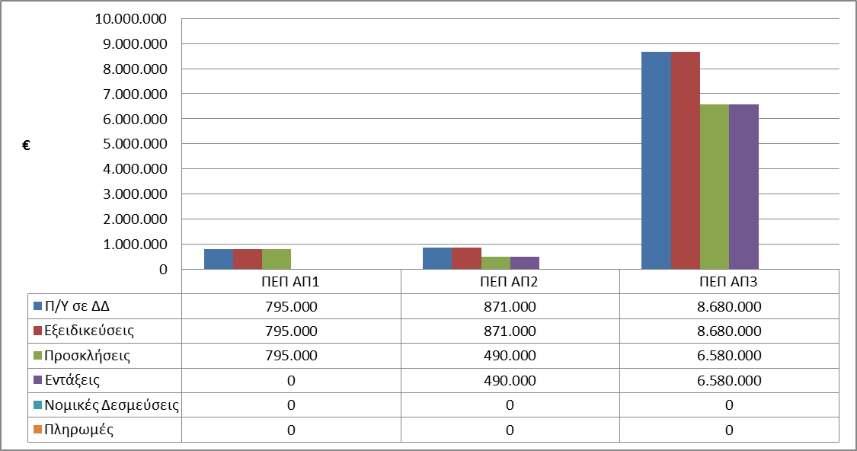
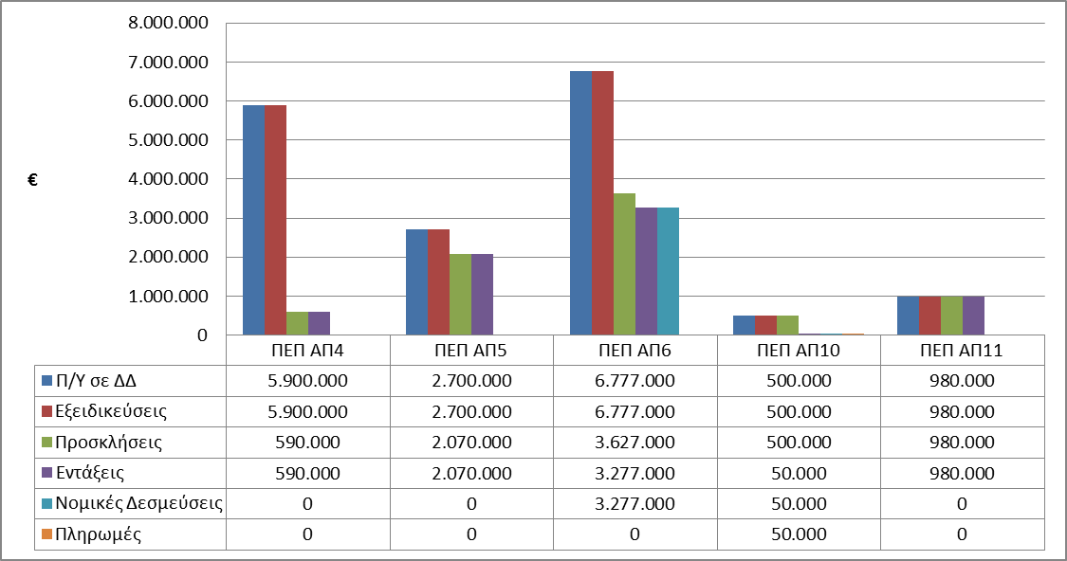
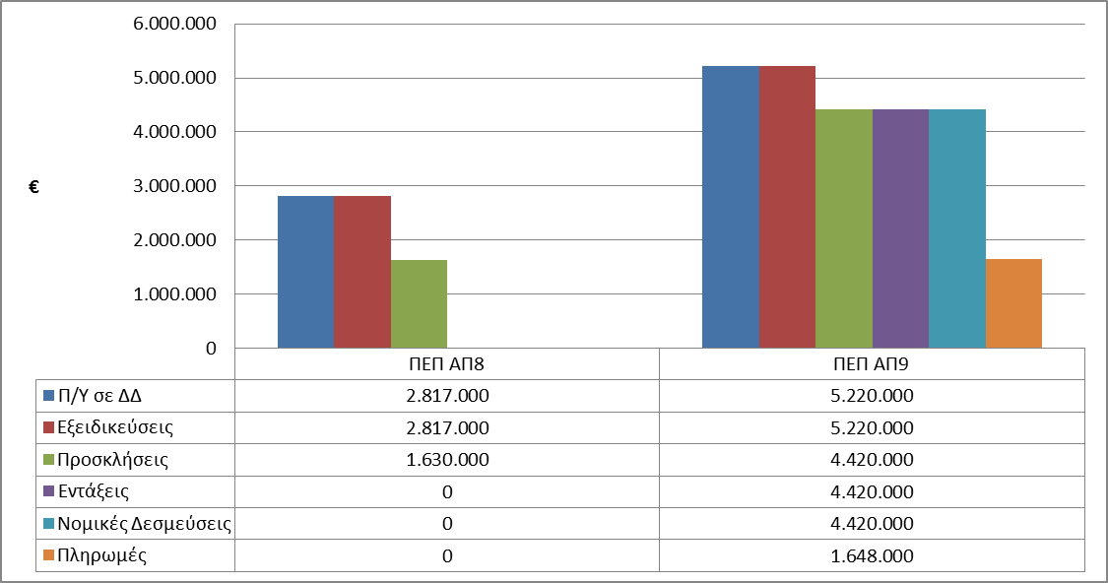
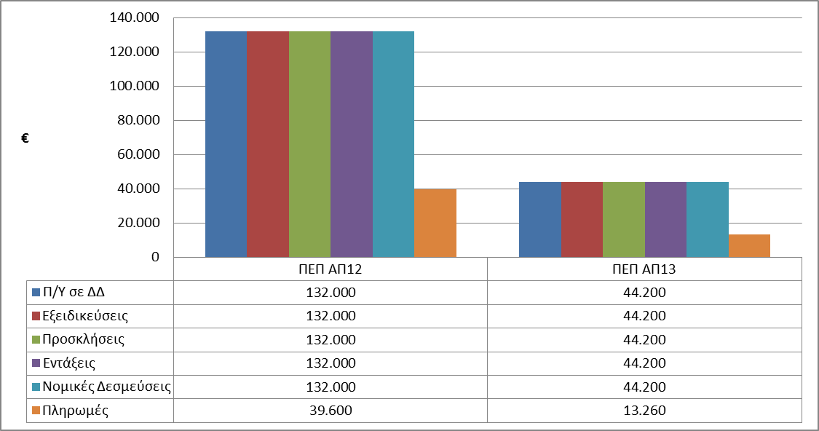
Με τη συγχρηματοδότηση
της Ελλάδας και της Ευρωπαϊκής Ένωσης
ΑΣ1 «Αναζωογόνηση και εξειδίκευση της οικονομικής λειτουργίας»
ΑΣ2 «Ενίσχυση πολιτιστικής ταυτότητας και ανάδειξη – προστασία περιβάλλοντος»
ΑΣ3 «Προώθηση επιχειρηματικότητας και απασχόλησης»
Τεχνική Βοήθεια
Πρόβλεψη ανά ΑΣ ΟΧΕ/ΒΑΑ και ΑΠ του ΠΕΠ Αττικής 2014-20 έως 31/12/2019

Slide 7
Με τη συγχρηματοδότηση
της Ελλάδας και της Ευρωπαϊκής Ένωσης
Πρόβλεψη ανά δράση έως 31/12/2019
ΑΠ/ ΕΠ ΠΕΠ Αττικής 2014 – 2020 | Δράση | Δημόσια Δαπάνη | Εξειδίκευση | Προσκλήσεις | Εντάξεις | Νομικές Δεσμεύσεις | Πληρωμές
Άξονας Στρατηγικής 1 «Αναζωογόνηση και εξειδίκευση της οικονομικής λειτουργίας»
1 / 1b | Συμπράξεις Πανεπιστημίων - Επιχειρήσεων | 795.000 | Χ | Χ
2 / 2b | Υπηρεσίες και εφαρμογές ΤΠΕ για ΜΜΕ | 381.000 | Χ
2 / 2c | Ανάπτυξη συστήματος παρακολούθησης περιβαλλοντικών παραμέτρων | 245.000 | Χ | Χ | Χ
2 / 2c | Έξυπνες εφαρμογές ηλεκτρονικού πολιτισμού, ηλεκτρονικού τουρισμού και ενίσχυσης βιώσιμης κινητικότητας | 245.000 | Χ | Χ | Χ
3 / 3a, 3c, 3d | Κέντρο Στήριξης Επιχειρηματικότητας | 4.400.000 | Χ | Χ | Χ
3 / 3a | Φυτώρια επιχειρήσεων | 2.100.000 | Χ
3 / 3c | Νέα προϊόντα και υπηρεσίες προς τις ΜΜΕ | 2.180.000 | Χ | Χ | Χ

Slide 8
Με τη συγχρηματοδότηση
της Ελλάδας και της Ευρωπαϊκής Ένωσης
Πρόβλεψη ανά δράση έως 31/12/2019
ΑΠ/ ΕΠ ΠΕΠ Αττικής 2014 – 2020 | Δράση | Δημόσια Δαπάνη | Εξειδίκευση | Προσκλήσεις | Εντάξεις | Νομικές Δεσμεύσεις | Πληρωμές
Άξονας Στρατηγικής 2 «Ενίσχυση πολιτιστικής ταυτότητας και ανάδειξη – προστασία αστικού περιβάλλοντος»
4 / 4c | Βιοκλιματικές αναβαθμίσεις σε επιλεγμένα δημοτικά κτίρια | 3.500.000 | Χ | Χ | Χ
4 / 4c | Πρόγραμμα Βιοκλιματικής Πρόσοψης | 2.400.000 | Χ | Χ | Χ
5 / 5a | Μονοπάτια και διαμορφώσεις κατά μήκος ρεμάτων | 700.000 | Χ | Χ | Χ
5 / 5a | Έργα διευθέτησης ομβρίων και αξιοποίησης επιφανειακών υδάτων | 2.000.000 | Χ | Χ | Χ
6 / 6a | ΔΡΑΣΗ 6.1.ΣυΔΝΑ : Πρόληψη - αξιοποίηση αποβλήτων τροφών στον τομέα της εστίασης | 677.000 | 25η Γραπτή Διαδικασία 31-08-2018 X | Χ | Χ | Χ
6 / 6c | ΔΡΑΣΗ 6.3.ΣυΔΝΑ : Πολιτιστικές εκδηλώσεις και δράσεις | 2.600.000 | 25^{η} Γραπτή Διαδικασία 31-08-2018 | Χ | Χ | Χ
6 / 6e | Πράσινες πολιτιστικές διαδρομές | 3.500.000 | Χ | Χ
10 /9a | ΔΡΑΣΗ 9.a.ΣυΔΝΑ.1 : Υποδομή για παιδιά και νέους με νοητική στέρηση και αυτισμό | 500.000 | 28^{η} Γραπτή Διαδικασία 18/03/2019 | 22/04/2019 | Χ | Χ | Χ
11 / 10a | Δια βίου Μάθηση | 980.000 | Χ | Χ | Χ

Slide 9
Με τη συγχρηματοδότηση
της Ελλάδας και της Ευρωπαϊκής Ένωσης
Πρόβλεψη ανά δράση έως 31/12/2019
ΑΠ/ ΕΠ ΠΕΠ Αττικής 2014 – 2020, | Δράση | Δημόσια Δαπάνη | Εξειδίκευση | Προσκλήσεις | Εντάξεις | Νομικές Δεσμεύσεις | Πληρωμές
Άξονας Στρατηγικής 3 «Προώθηση επιχειρηματικότητας και απασχόλησης»
8/ 8iii | ΔΡΑΣΗ 8.3.ΣυΔΝΑ.1 : Φυτώρια νέων ιδεών - σχολεία Επιχειρηματικότητας | 1.630.000 | 28^{η} Γραπτή Διαδικασία 18/03/2019 | 20/05/2019
8 / 8v | Ολοκληρωμένα σχέδια αναδιάρθρωσης ΜΜΕ | 1.187.000 | Χ
9 / 9i | ΔΡΑΣΗ 9.1.ΣυΔΝΑ : Δράσεις για την βελτίωση της απασχολησιμότητας | 3.820.000 | 27^{η} Γραπτή Διαδικασία 20/12/2018 | 20/05/2019 | Χ | Χ | Χ
9 / 9iii | ΔΡΑΣΗ 9.3.ΣυΔΝΑ : Βελτίωση ικανοτήτων και διαβίωσης των ΑμεΑ | 600.000 | 27^{η} Γραπτή Διαδικασία 20/12/2018 | Χ | Χ | Χ | Χ
9 / 9v | Προώθηση της κοινωνικής επιχειρηματικότητας | 800.000 | Χ
Τεχνική Βοήθεια
12 / ΤΒ | ΔΡΑΣΗ 12.1. ΣυΔΝΑ.1 : Υποστήριξη της «Διεύθυνσης Ενδιάμεσου Φορέα Διαχείρισης (ΕΦΔ) του Συ.Δ.Ν.Α.» - ΕΤΠΑ | 132.000 | 25^{η} Γραπτή Διαδικασία 31-08-2018 | 03/04/2019 Ορθή Επανάληψη 05/04/2019 | Χ | Χ | Χ
13 / ΤΒ | ΔΡΑΣΗ 13.1. ΣυΔΝΑ.1: Υποστήριξη της «Διεύθυνσης Ενδιάμεσου Φορέα Διαχείρισης (ΕΦΔ) του Συ.Δ.Ν.Α.» - ΕΚΤ | 44.200 | 25^{η} Γραπτή Διαδικασία 31-08-2018 | 03/04/2019 Ορθή Επανάληψη 05/04/2019 | Χ | Χ | Χ

